Slide 1
Στατιστική ανάλυση NBA
Ατομικό Capstone με βάση το NBA, με σκοπό την ανάλυση διάφορων στατιστικών και εξαγωγή αποτελεσμάτων
Παναγιώτης Αποστόλου

Slide 2
Εγώ ο Παναγιώτης Αποστόλου βεβαιώνω ότι η παρούσα εργασία βασίζεται σε δεδομένα για τα οποία έχω άδεια μεταβίβασης και επεξεργασίας. Βεβαιώνω επίσης ότι τα δεδομένα αυτά τηρούν όλους τους ισχύοντες νόμους και διατάξεις περί προστασίας πνευματικής ιδιοκτησίας και προσωπικών δεδομένων.

Slide 3
Σε αυτή την παρουσίαση θα αναλυθούν:​
Συμμετοχή διεθνών παιχτών στο NBA​ (1996 -2023)
Κύρια στατιστικά της season 2022-2023
Στατιστικά των 10 υποψηφίων για MVP της season 2022-2023

Slide 4
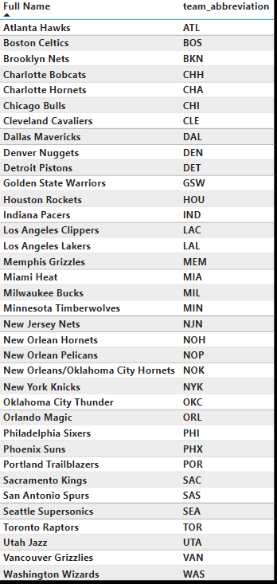
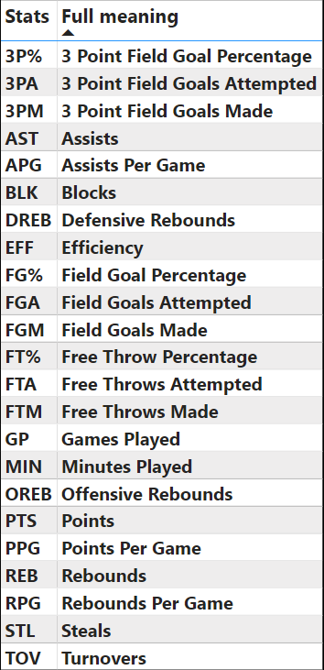
Γλωσσάριο

Slide 5
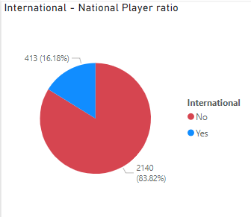
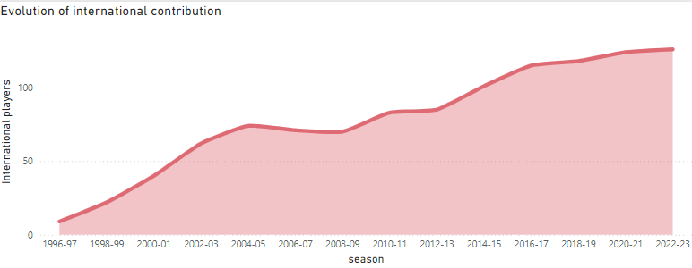
Συμμετοχή διεθνών παιχτών στο NBA​ (1996 -2023)​
Από 1996-2023 έχουν συμμετάσχει συνολικά 413 διεθνείς παίχτες (16,18%)
Με την πάροδο του χρόνου αυξάνεται σταδιακά ο αριθμός

Slide 6
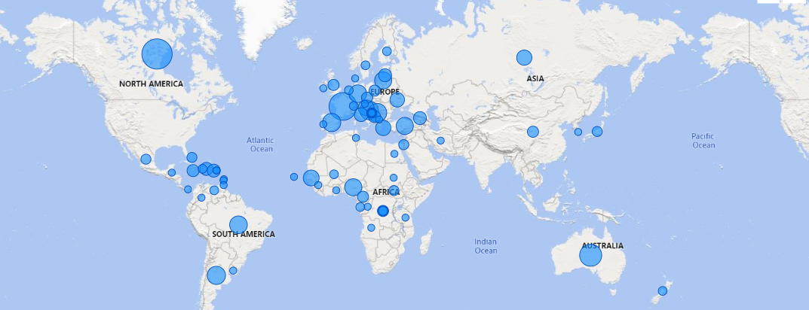
Παρατηρείται γενικά συμμετοχή από πολλές χώρες:
Η Ευρώπη σαν ήπειρος έχει τους πιο πολλούς διεθνείς παίχτες στο NBA
Ενώ σαν χώρα ο Καναδάς

Slide 7
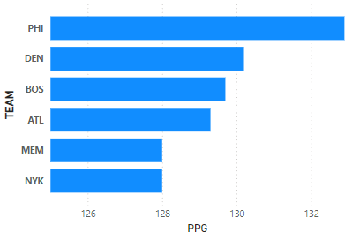
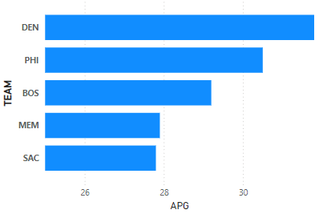
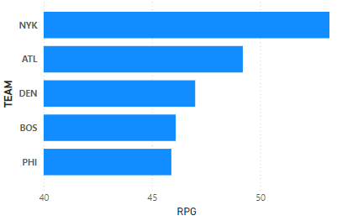
Κύρια στατιστικά ομάδων κανονικής περιόδου 2022-2023
Οι Boston Celtics και Denver Nuggets βρίσκονται στο top 5 και στις 3 κατηγορίες
Philadelphia Sixers, Atlanta Hawks, Atlanta Hawks, Memphis Grizzles, New York Knicks βρίσκονται στις 2
από τις 3 κατηγορίες

Slide 8
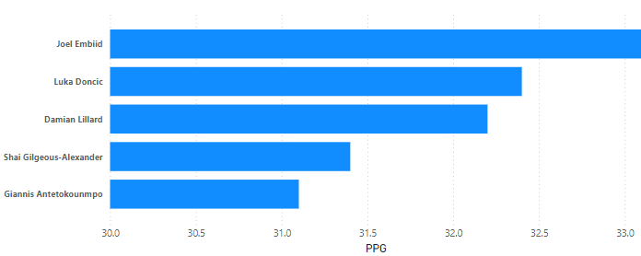
Κύρια στατιστικά παιχτών κανονικής περιόδου 2022-2023

Slide 9
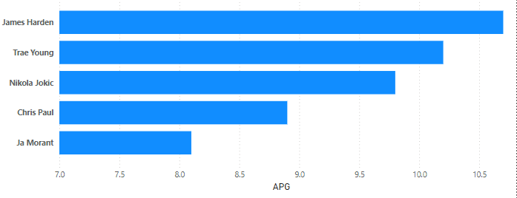
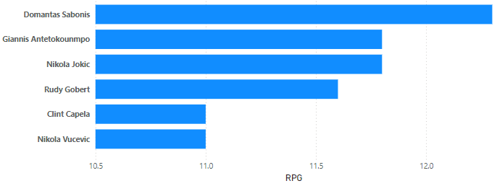
Παρατηρούμε ότι:
Ο Nicolas Jokic είναι παρών και στις 3 κατηγορίες
Είχε 29 triple doubles (2oς ο Domantas Sabonis με 14)
Giannis Antetokoumpo είναι παρών στις 2 από τις 3 κατηγορίες

Slide 10
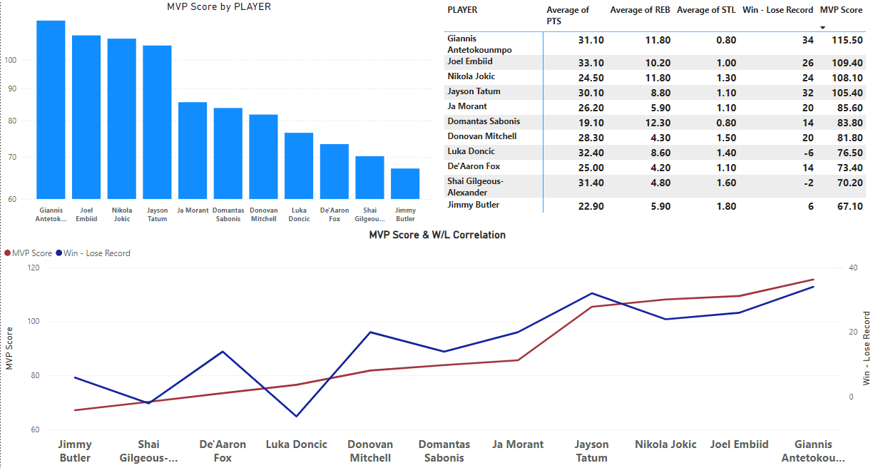
Top 10 υποψήφιοι για MVP (season 2022-2023)

Slide 11
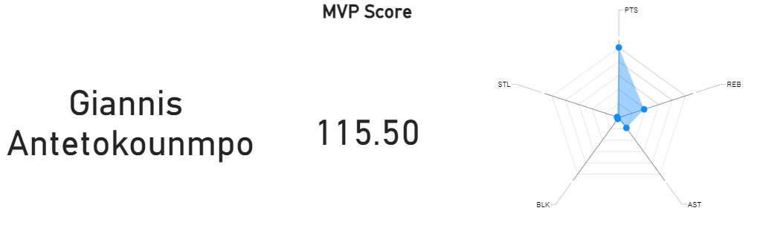
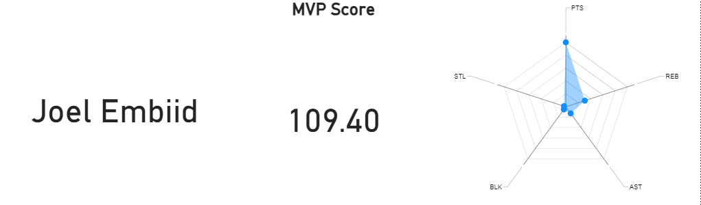
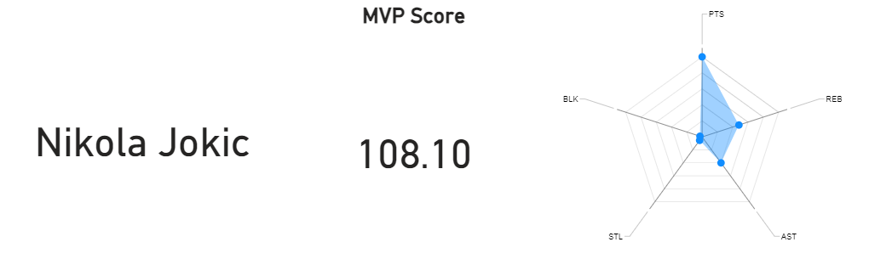
Top 3 Mvp score

Slide 12
Σύνοψη
Οι διεθνέι παίχτες αυξάνονται στο NBA και μάλιστα μερικοί συγκαταλέγονται στουυς καλύτερους παίχτες.
Για τους 3 κορυφαίους υποψηφίους οι γραμμές Win – Lose Record και MVP score είναι σχεδόν παράλληλες (γραμμική συσχέτιση)
Ο αγώνας για το τρόπαιο του MVP είναι πολύ οριακός, Ο καθένας από τους 3 κορυφαίους υποψήφιους μπορεί να βγει νικητής
Εξαρτάται και από άλλους μη αθλητικούς παράγοντες (socia media, τηλεοπτικά δίκτυα, δημοτικότητα παίχτη και ομάδας )

Slide 13
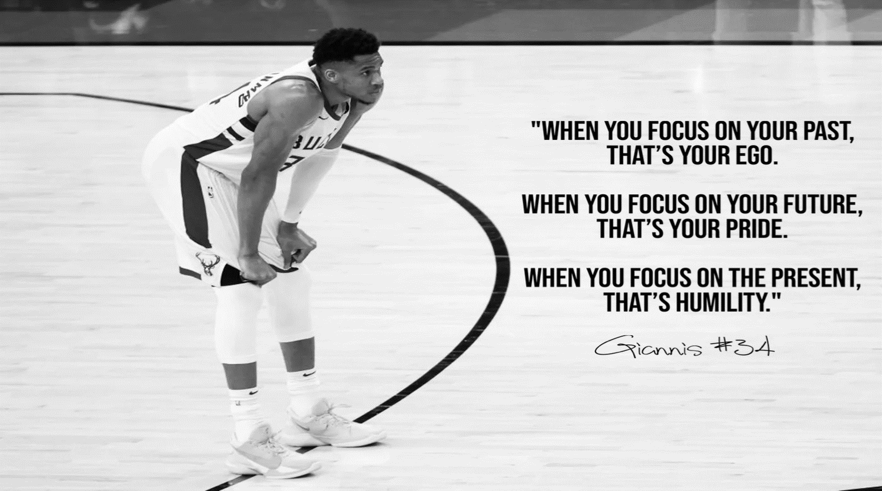
Τέλος Παρουσίασης

